Slide 1
ПРИЧАЊЕ ЗАМИШЉЕНОГ ДОГАЂАЈА
Писмена вјежба

Slide 2
За домаћу задаћу сте требали да осмислите једнан замишљени догађај и да га испричате својим укућанима.
Знам да сте то одлично урадили усмено, а данас ћете тај догађај писати и писмено.

Slide 3
Да би ваша писмена вјежба била исто тако добра као и ваша говорна вјежба, треба да се присјетимо и неких правила лијепог и правилног писања:
реченице не би требало да су сувише дуге, а ни сувише кратке;
потрудите се да реченице не почињете на исти начин (онда, па, а…);
не понављајте се у писању;

Slide 4
пишите тако да вам реченице буду јасне и садржајне;
ријечи и изрази нека вам буду сликовити;
увод, главни дио и расплет треба да се пишу у нови пасус, тако да се прва реченица сваког дијела пише у нови ред и увуче два прста;
водите рачуна о граматици и правопису (писање великог слова, ријечце ЛИ, ријечце НЕ као и о писању правописних знакова);

Slide 5
водите рачуна о обликовању и повезивању писаних слова, као и о томе да не мијешате слова ћириличног и латиничног писма;
потрудите се да што љепше и уредније урадите овај писмени задатак;
још да се присјетимо да писмени састав пишемо на првој чистој ЛИЈЕВОЈ страници свеске.

Slide 6
Након јучерашњег часа српског језика, неки ученици су своје замишљене догађаје одмах пренијли на папир и доставили ми их, па ћу их сада радо прочитати и подијелити са вама њихове приче.

Slide 7
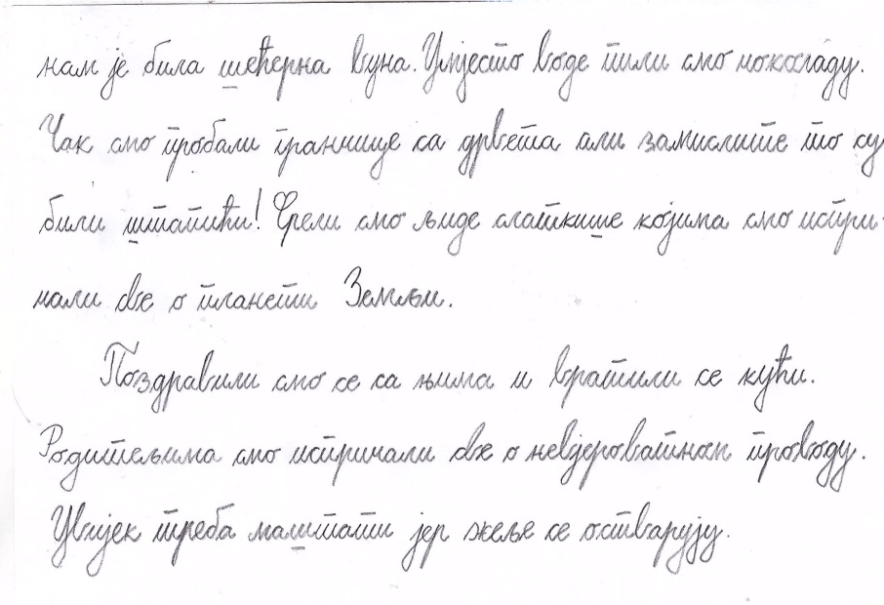
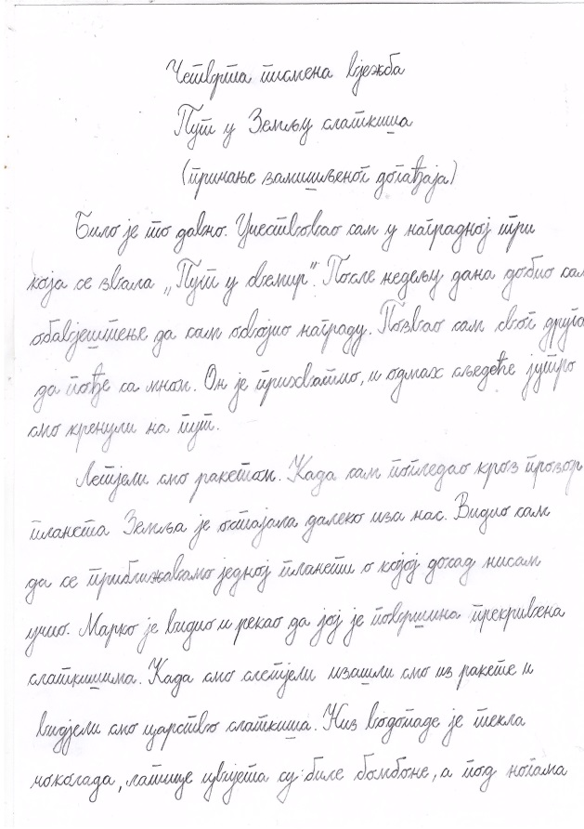

Slide 8
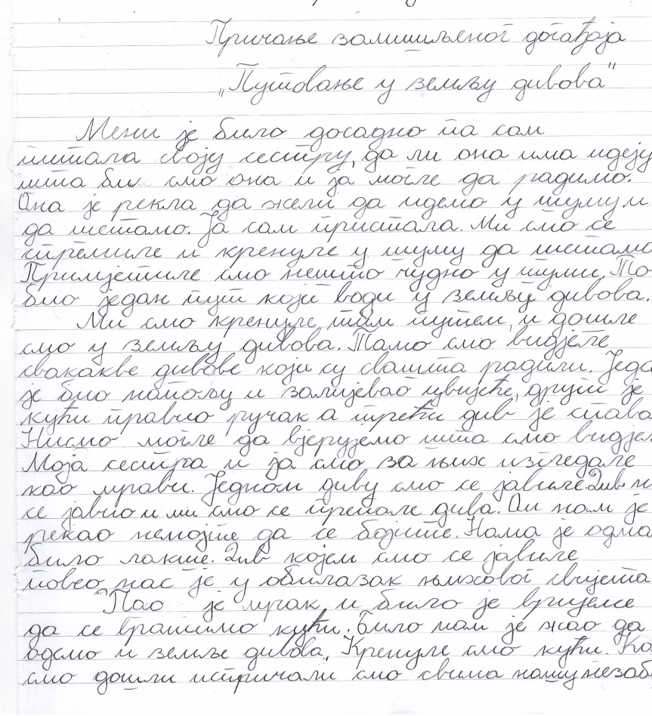

Slide 9
Задатак за самосталан рад:
На основу свега горе реченог, предложених тема и прочитаних ученичких радова, треба да напишете свој догађај и ваше радове пошаљете вашим учитељима на увид.

